Slide 1

2 0 1 6
基于Android的SQLite数据库诊断工具的设计和实现
学 号：15126148
姓 名：黄 斯 锋
指导老师：冯 凤 娟

Slide 2

主 要 内 容
项目背景
研究内容
技术架构

Slide 3


01
项目背景

Slide 4
项目背景
项目来源：华为终端部门
开发背景：
1. 手机终端产品中几乎所有应用都拥有自己的数据库，也存在比较复杂的查询逻辑，质量差的SQL语句会导致手机出现卡顿现象
2. 数据库自身优化模型很难对所有SQL语句都优化得很好，要求开发者在开发应用时需要考虑SQL的语句执行效率
3. 需要一个SQL诊断工具来辅助开发者高效地定位存在问题的SQL语句从而有针对性地进行优化

Slide 5
02
研究内容

Slide 6
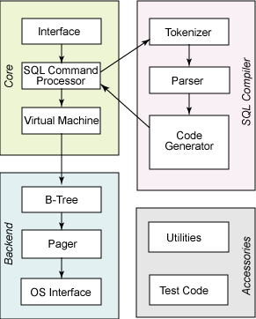
研究内容
SQLite数据库中SQL语句的执行原理
Android系统中的framework层的运行机制
Android系统中ContentProvider的开发
Android系统中命令行工具的开发

Slide 7
03
技术架构

Slide 8
技术架构
执行时长诊断
索引信息诊断
分组排序诊断
事务信息诊断
连接信息诊断
内存信息诊断

Slide 9
调用关系

Slide 10
Q & A
Made by:
HuangSifeng

